Slide 1

UNIVERSITÉ DON BOSCO DE LUBUMBASHI — FACULTÉ DES SCIENCES INFORMATIQUES
Au-delà des heuristiques statiques
Conception et mise en œuvre d'un agent d'apprentissage par renforcement pour l'optimisation holistique et dynamique de la logistique minière
Présenté par : Jean-Luc MUPASA KALUNGA
Sous la direction de : Dr. Olfa FERCHICHI
Mémoire de Master 2 en Data Science — Supply Chain · Soutenance de juillet 2026
Notes:
30 secondes. Se présenter, annoncer le titre du mémoire et la directrice. Ne pas commenter davantage : « Mesdames et Messieurs les membres du jury, je vais vous présenter mon travail de mémoire consacré à l'optimisation du dispatching camion-pelle en mine à ciel ouvert par apprentissage par renforcement. »

Slide 2
SOUTENANCE
Plan de la présentation
1
Contexte et problématique
2
Cadre méthodologique
Le dispatching minier et les limites des heuristiques statiques
Démarche CRISP-RL et modélisation MDP du problème
3
Algorithmes et simulation
4
Résultats expérimentaux
Q-Learning, SARSA, DQN, PPO — environnement Gymnasium
3 scénarios, 8 politiques, 240 simulations, validation statistique
5
Analyse critique et limites
6
Contributions et perspectives
Validation de l'hypothèse H1, limites assumées
Apports du mémoire et travaux futurs
Notes:
30 secondes. Lire le plan sans le commenter. Annoncer une durée d'exposé de 15 à 20 minutes.

Slide 3
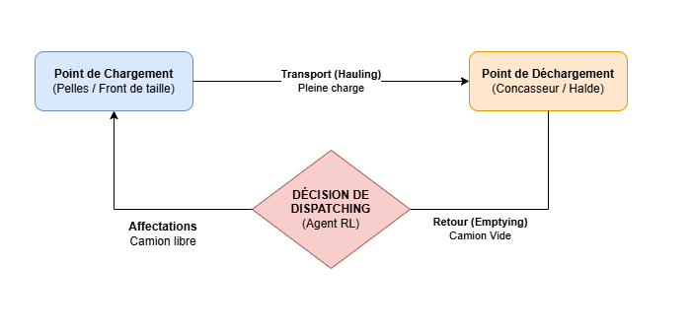
1 · CONTEXTE ET PROBLÉMATIQUE
La logistique minière : le cœur des coûts d'une mine à ciel ouvert
50 – 60 %
des coûts opérationnels d'une mine à ciel ouvert proviennent du transport
Le problème opérationnel
Dispatching : à quel couple (pelle, dump) affecter chaque camion libre ?
12 camions, 3 pelles, 2 dumps — décision en temps réel
Environnement stochastique : pannes, congestion, dégradation des routes
Cycle camion-pelle : chargement → transport → déchargement → retour. La décision de dispatching intervient à chaque libération d'un camion.
Notes:
1 minute. Message clé : « le dispatching est la décision la plus fréquente et la plus coûteuse d'une mine ». Insister sur le contexte du Katanga : le transport représente 50 à 60 % des coûts opérationnels, chaque point de productivité gagné a un impact économique direct. Décrire le cycle sur la figure : la pelle charge, le camion transporte à pleine charge vers le concasseur ou la halde, revient à vide, et c'est à cet instant que la décision de dispatching est prise.

Slide 4
1 · CONTEXTE ET PROBLÉMATIQUE
Les approches actuelles échouent quand l'environnement change
FIFO
Premier arrivé, premier servi
Ignore totalement la distance et la congestion du réseau
Fixed Assignment
Affectation fixe camion → pelle
Rigide : aucune adaptation aux pannes ni aux files d'attente
Nearest Shovel
Pelle la plus proche
Toute la flotte converge → saturation (jusqu'à 200 min d'attente)
Shortest Path
Trajet le plus court
Optimise le trajet, pas le système : myope face aux files
Constat : des règles déterministes, réactives mais jamais prédictives — efficaces en régime stable, structurellement incapables de s'adapter aux perturbations.
Notes:
1 minute. Passer les quatre heuristiques en revue rapidement, insister sur Nearest Shovel : le chiffre de 200 minutes d'attente sera repris dans les résultats high_load — c'est une connexion forte de l'exposé. Conclure : les méthodes statiques échouent quand l'environnement change ; c'est précisément la question de recherche.

Slide 5
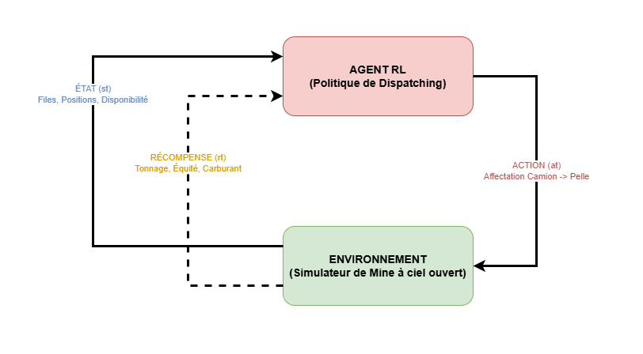
1 · CONTEXTE ET PROBLÉMATIQUE
Notre approche : remplacer la règle fixe par un agent qui apprend
Principe
L'agent apprend par essai-erreur sur des milliers d'épisodes simulés
Résultat : une politique adaptative face aux pannes, congestions et surcharges
Hypothèse centrale H1
Un agent RL peut surpasser les heuristiques industrielles en productivité, en consommation de carburant et en robustesse aux perturbations.
Boucle agent–environnement : l'agent observe l'état sₜ, choisit une action aₜ (affectation camion → pelle), reçoit une récompense rₜ.
Notes:
1,5 minute. Message : « l'idée centrale est de remplacer la règle fixe par un agent qui apprend ». Expliquer la boucle : état (files, positions, disponibilités) → action (affectation) → récompense (tonnage, équité, carburant). Formuler H1 explicitement, car toute la partie résultats y répondra. Transition : « pour construire cet agent, il faut d'abord modéliser le problème mathématiquement ».

Slide 6
1 · CONTEXTE ET PROBLÉMATIQUE
Positionnement dans l'état de l'art
Recherche opérationnelle classique
Programmation linéaire, files d'attente (années 1980–2000)
Optimalité statique : replanification coûteuse à chaque perturbation
Systèmes FMS industriels
DISPATCH, Modular Mining — règles déterministes embarquées
Réactifs mais non prédictifs : aucune anticipation des états futurs
RL appliqué au dispatching minier
Travaux récents (Hazrathosseini & Afrapoli 2022 ; de Carvalho & Dimitrakopoulos)
Cadres encore incomplets : peu de benchmarks systématiques multi-scénarios
Notre positionnement : un benchmark rigoureux et reproductible — 4 agents RL contre 4 heuristiques industrielles, 3 scénarios, validation statistique complète.
Notes:
1 minute. Trois générations d'approches : la RO classique optimale mais statique ; les FMS industriels réactifs mais non prédictifs ; le RL récent, prometteur mais encore peu benchmarké. La littérature (Hazrathosseini & Afrapoli) souligne que les cadres RL existants restent insuffisamment validés — d'où la valeur du protocole comparatif systématique de ce mémoire.

Slide 7
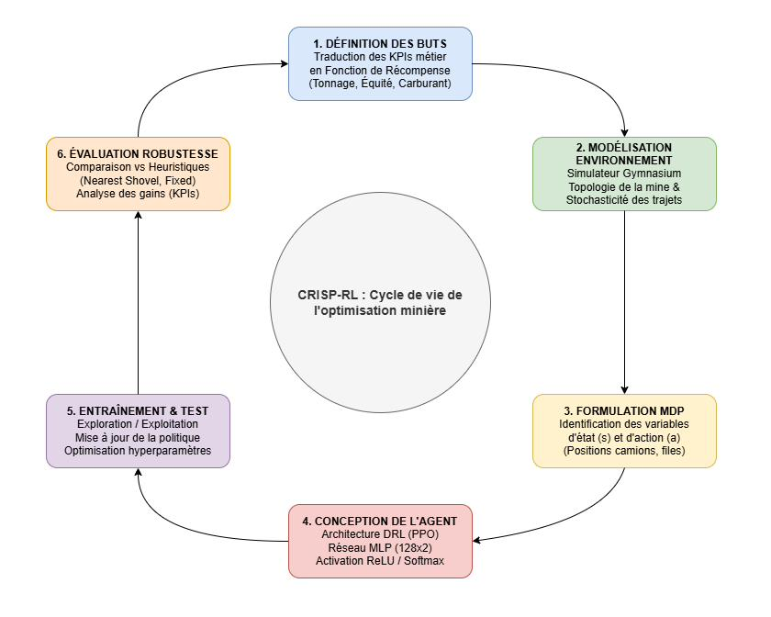
2 · CADRE MÉTHODOLOGIQUE
CRISP-RL : un cycle de vie structuré pour le projet
1–2
Définition des buts et modélisation
Traduction des KPIs métier (tonnage, équité, carburant) en fonction de récompense ; simulateur Gymnasium
3–4
Formulation MDP et conception de l'agent
Variables d'état et d'action ; architecture DRL (MLP 128×2, ReLU/Softmax)
5–6
Entraînement, test et évaluation robustesse
Exploration/exploitation, hyperparamètres ; benchmark contre les heuristiques
Notes:
1 minute. CRISP-RL est l'adaptation au RL de la démarche CRISP-DM : six phases itératives. Insister sur le fait que la démarche part des KPIs métier (tonnage horaire, équité entre pelles, litres par tonne) et les traduit en signal de récompense — c'est ce qui garantit que l'agent optimise des objectifs opérationnels réels et non une métrique abstraite. Le cycle est itératif : le diagnostic du signal de récompense (phase 6) a conduit à revenir en phase 1 pour ajouter le terme w4.

Slide 8
2 · CADRE MÉTHODOLOGIQUE
Formulation du problème en Processus de Décision Markovien
État sₜ
Files des pelles, positions des camions, disponibilités, temps courant
147 features normalisées [0, 1]
Action aₜ
Paire (pelle pᵢ, dump dⱼ) ou ATTENDRE
Espace Discrete(7) : 3×2 affectations + attente
Transition 𝒫
Simulateur stochastique : temps de trajet log-normaux
Tᵢⱼ ~ LogNormale(T̄, σ = 0,12) + pannes 𝒰[10, 30] min
Récompense Rₜ
Somme pondérée : rendement + équité + coût + attente
w₁ = 1,0 · w₂ = 0,1 · w₃ = 0,05 · w₄ = 0,3
Notes:
1,5 minute. Question probable du jury : « pourquoi 147 features ? » — réponse : 12 camions × 7 positions one-hot = 84, plus files des 3 pelles et 2 dumps, disponibilités, temps courant et distances = 147. Souligner deux choix : (1) la normalisation min-max [0,1] indispensable au réseau de neurones ; (2) la stochasticité log-normale des trajets (σ = 0,12), qui reproduit la variabilité réelle des routes minières, plus les pannes uniformes 10–30 minutes. L'action ATTENDRE est essentielle : elle permet à l'agent de temporiser plutôt que d'alimenter une file saturée.

Slide 9
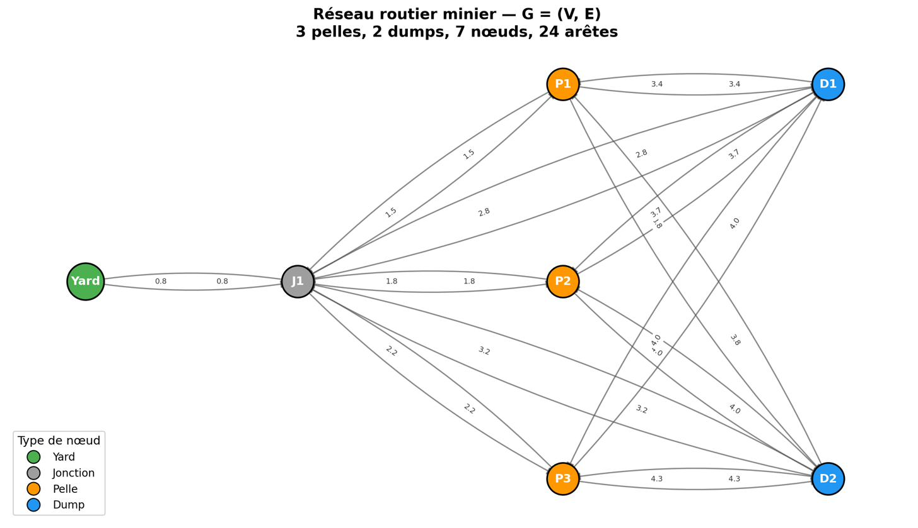
2 · CADRE MÉTHODOLOGIQUE
L'environnement simulé : un réseau routier minier réaliste
7 nœuds
1 yard, 1 jonction, 3 pelles (P1–P3), 2 dumps (D1–D2) — 24 arêtes orientées
Distances 0,8 – 4,3 km
Pentes de 2 à 8 % intégrées au calcul de consommation
Stochasticité
Trajets log-normaux (σ = 0,12), pannes 𝒰[10, 30] min, dégradation des routes
Conformité Gymnasium
API reset / step / render — validé par gymnasium.utils.check_env() ✓
Notes:
1 minute. Décrire la topologie sur la figure : le yard à gauche, la jonction centrale J1, les trois pelles et les deux dumps. Les paramètres (distances, pentes, temps de cycle) proviennent de la littérature minière. Insister sur la validation formelle par check_env() de Gymnasium : l'environnement respecte le contrat de l'API standard, ce qui garantit la compatibilité avec Stable-Baselines3 et la reproductibilité.

Slide 10
2 · CADRE MÉTHODOLOGIQUE — CONTRIBUTION ORIGINALE
Calibration du signal de récompense : le terme w₄
Rₜ = w₁·R_rendement + w₂·R_équité + w₃·R_coût + w₄·R_attente avec w₁ = 1,0 · w₂ = 0,1 · w₃ = 0,05 · w₄ = 0,3
Sans w₄
w₄ = 0,3 (retenu)
w₄ = 1,0 (rejeté)
ΔR < 6 × 10⁻⁴
ΔR = 3,2 × 10⁻²
Pénalité excessive
ATTENDRE indiscernable d'une action productive — apprentissage tabulaire impossible
Signal multiplié ×53 : tout cycle productif surpasse ATTENDRE — convergence effective
ATTENDRE devient trop compétitive : l'agent sur-pénalise les files et fige la flotte
Démarche de calibration (Tableau 5.4 du mémoire)
Diagnostic empirique de ΔR → l'ajout de w₄ = 0,3 débloque la convergence tabulaire.
Notes:
2 minutes — slide de contribution originale, à maîtriser. Question quasi certaine : « comment avez-vous choisi w4 = 0,3 ? » Réponse : par diagnostic empirique (Tableau 5.4). Nous avons mesuré l'écart de récompense entre ATTENDRE et la meilleure action productive : sans w4, cet écart était inférieur à 6×10⁻⁴ — trop faible pour être exploité par la mise à jour TD, tout apprentissage tabulaire était impossible. Avec w4 = 0,3, le signal passe à 3,2×10⁻², soit un facteur ×53. Une valeur trop forte (w4 = 1,0) a été testée et rejetée : elle rend ATTENDRE artificiellement compétitive. C'est un exemple concret de reward shaping guidé par le diagnostic plutôt que par tâtonnement.

Slide 11
3 · ALGORITHMES ET SIMULATION
Une progression algorithmique justifiée à chaque étape
1
Q-Learning
2
SARSA
3
DQN
4
PPO
Tabulaire · off-policy
Tabulaire · on-policy
Deep RL · valeur
Deep RL · politique
→
→
→
Référence pédagogique : converge, mais requiert une discrétisation de l'état
Comparaison on/off-policy : plus conservateur, plafonne plus bas
Le réseau remplace la Q-table : exploite les 147 dimensions sans discrétisation
Algorithme final : on-policy stable, clipping, adapté au stochastique
Deux transitions clés, chacune motivée par la limite de l'étape précédente
Tabulaire → Deep RL : 147 dimensions non discrétisables sans perte majeure
DQN → PPO : le clipping stabilise l'apprentissage en environnement stochastique
Notes:
1 minute. Message : « nous n'avons pas commencé par PPO ; nous y sommes arrivés après avoir testé et justifié chaque étape ». Cette progression est un choix méthodologique délibéré : elle permet d'isoler l'apport de chaque mécanisme (approximation par réseau, replay, clipping) et de répondre à la question « pourquoi le Deep RL plutôt que les méthodes tabulaires ? » avec des mesures plutôt que des arguments théoriques. Détails à donner à l'oral : (1) Tabulaire → Deep RL — l'espace d'état à 147 dimensions n'est pas discrétisable sans perte majeure d'information ; pour Q-Learning/SARSA nous avons dû le réduire à 6 features, soit 17 034 états effectifs. (2) DQN → PPO — instabilité off-policy en environnement fortement stochastique ; PPO borne ses mises à jour par clipping.

Slide 12
3 · ALGORITHMES ET SIMULATION
Méthodes tabulaires : Q-Learning (off-policy) vs SARSA (on-policy)
Q-Learning — off-policy
SARSA — on-policy
Q(s,a) ← Q(s,a) + α [ r + γ·max Q(s′,a′) − Q(s,a) ]
Q(s,a) ← Q(s,a) + α [ r + γ·Q(s′,aₜ₊₁) − Q(s,a) ]
Apprend la politique optimale en utilisant le meilleur a′ possible, indépendamment de l'action réellement exécutée.
Évalue la politique qu'il suit réellement : plus prudent, mais plafonne plus bas dans notre environnement.
La différence en un mot : Q-Learning apprend avec le meilleur a′ possible ; SARSA avec l'action réellement prise.
α = 0,2
γ = 0,99
ε : 1,0 → 0,01
30 000 épisodes
taux d'apprentissage
actualisation
décroissance linéaire
17 034 états effectifs
Notes:
1,5 minute. Les deux règles de mise à jour ne diffèrent que par la cible TD : max Q(s′,a′) pour Q-Learning (off-policy), Q(s′,a suivant) pour SARSA (on-policy). Hyperparamètres identiques pour garantir la comparabilité (α = 0,2, γ = 0,99, ε-greedy linéaire de 1,0 à 0,01, 30 000 épisodes). Pour rendre l'état tabulable, réduction à 6 features décisionnelles (attentes pelles/dumps + pelle la plus proche), soit 17 034 états effectivement visités. γ = 0,99 : les cycles camion sont longs, il faut valoriser les récompenses lointaines.

Slide 13
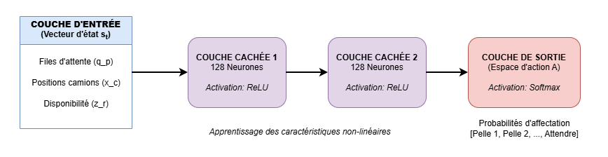
3 · ALGORITHMES ET SIMULATION
DQN : le réseau de neurones remplace la Q-table
Experience Replay
Buffer de 200 000 transitions (s, a, r, s′) : les mini-batches tirés au hasard brisent les corrélations temporelles
Target Network
Réseau cible figé, synchronisé périodiquement : stabilise les cibles d'apprentissage et évite la divergence
MLP [147 → 128 → 128 → 7], activations ReLU — la même architecture sert d'approximateur à DQN et à l'acteur de PPO.
2 000 000 steps
Budget d'entraînement, learning rate 3×10⁻⁴, batch 64 — implémentation Stable-Baselines3
Pourquoi le Deep RL ? Il exploite directement les 147 dimensions continues — positions exactes, files, disponibilités — sans discrétisation ni perte d'information.
Notes:
1,5 minute. DQN approxime Q(s,a) par un MLP à deux couches cachées de 128 neurones. Les deux innovations qui rendent l'apprentissage stable : (1) l'experience replay — un buffer de 200 000 transitions d'où l'on tire des mini-batches aléatoires, ce qui casse la corrélation temporelle des échantillons consécutifs ; (2) le target network — une copie figée du réseau qui fournit les cibles, resynchronisée périodiquement, ce qui évite de poursuivre une cible mouvante. Budget : 2 millions de steps.

Slide 14
3 · ALGORITHMES ET SIMULATION
PPO : l'algorithme final — acteur-critique avec objectif tronqué
Acteur πθ
Critique Vφ
Produit une distribution de probabilités sur les 7 actions : choisit la paire (pelle, dump) ou ATTENDRE
Estime la valeur de l'état : « cette situation de la mine est-elle bonne ? » — réduit la variance du gradient
Clipping ε = 0,2
GAE λ = 0,95
clip(rₜ, 0,8, 1,2) : les mises à jour de politique sont bornées → pas de changement brutal, stabilité garantie
Generalized Advantage Estimation : compromis biais-variance dans l'estimation de l'avantage Âₜ
Pourquoi PPO plutôt que DQN ?
• Mécanisme de clipping, interdisant des mises à jour trop brutales — adapté à l’environnement fortement stochastique
• Convergence confirmée : explained_variance = 0,999
Notes:
1,5 minute. Question probable : « pourquoi PPO plutôt que DQN ? » Trois raisons : (1) on-policy, il apprend directement de ses interactions courantes, sans replay — mieux adapté aux dynamiques stochastiques ; (2) le clipped surrogate objective borne le ratio de probabilités dans [0,8 ; 1,2], donc aucune mise à jour ne peut détruire la politique ; (3) robustesse au réglage — les valeurs par défaut de Stable-Baselines3 suffisent. L'explained_variance de 0,999 signifie que le critique explique 99,9 % de la variance des retours : la convergence est confirmée. Exemple de clipping à donner si demandé : avec Â = +2,0 et r = 1,5, le terme non clippé vaudrait 3,0 mais le clipping le plafonne à 2,4.

Slide 15
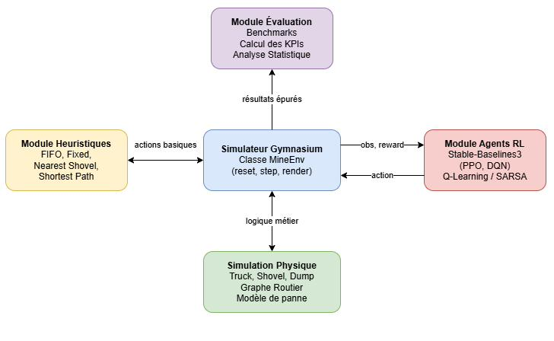
3 · ALGORITHMES ET SIMULATION
Architecture logicielle : un banc d'essai modulaire et reproductible
Simulateur Gymnasium
Classe MineEnv (reset, step, render) au-dessus du moteur physique (camions, pelles, graphe, pannes)
Module Agents RL
Stable-Baselines3 (PPO, DQN) + implémentations Q-Learning / SARSA
Module Heuristiques
FIFO, Fixed, Nearest Shovel, Shortest Path — mêmes interfaces que les agents
Module Évaluation
Benchmarks, calcul des KPIs (t/h, L/t, min), analyse statistique
Notes:
1 minute. Quatre modules découplés autour du simulateur : le même environnement sert aux heuristiques et aux agents RL, ce qui garantit une comparaison strictement équitable — mêmes graines aléatoires, mêmes perturbations, mêmes KPIs calculés par le module d'évaluation. Python, Gymnasium et Stable-Baselines3 : une pile standard qui rend le travail reproductible.

Slide 16
4 · RÉSULTATS EXPÉRIMENTAUX
Protocole d'évaluation : 8 politiques × 3 scénarios × 10 réplications
Nominal
High Load
High Breakdown
12 camions · 3 pelles
18 camions · 3 pelles
12 camions · 3 pelles
p_panne = 2 %
p_panne = 2 %
p_panne = 10 %
Match Factor 4,0 — régime standard de la mine
Match Factor 6,0 — surcharge : test de la congestion
Match Factor 4,0 — pannes fréquentes : test de robustesse
Un protocole conçu pour la validité statistique
8 politiques comparées : 4 heuristiques industrielles (FIFO, Fixed, Nearest, Shortest Path) + 4 agents RL (Q-Learning, SARSA, DQN, PPO)
10 réplications indépendantes par scénario (graines 42–51) → 240 simulations au total
Tests statistiques : ANOVA à un facteur, post-hoc Tukey HSD, tests t de Welch unilatéraux
Notes:
1 minute. Le Match Factor est le ratio d'appariement flotte/pelles : 4,0 en nominal correspond à 12/3 = 4 camions par pelle. En high_load, il passe à 6,0 — la mine est en surcharge. En high_breakdown, la probabilité de panne par pas de décision passe de 2 % à 10 %. Chaque politique est évaluée sur 10 graines indépendantes (42 à 51), ce qui autorise des tests statistiques rigoureux : 240 simulations au total. Transition : « le protocole est en place — voici ce que ces 240 simulations ont produit ».

Slide 17
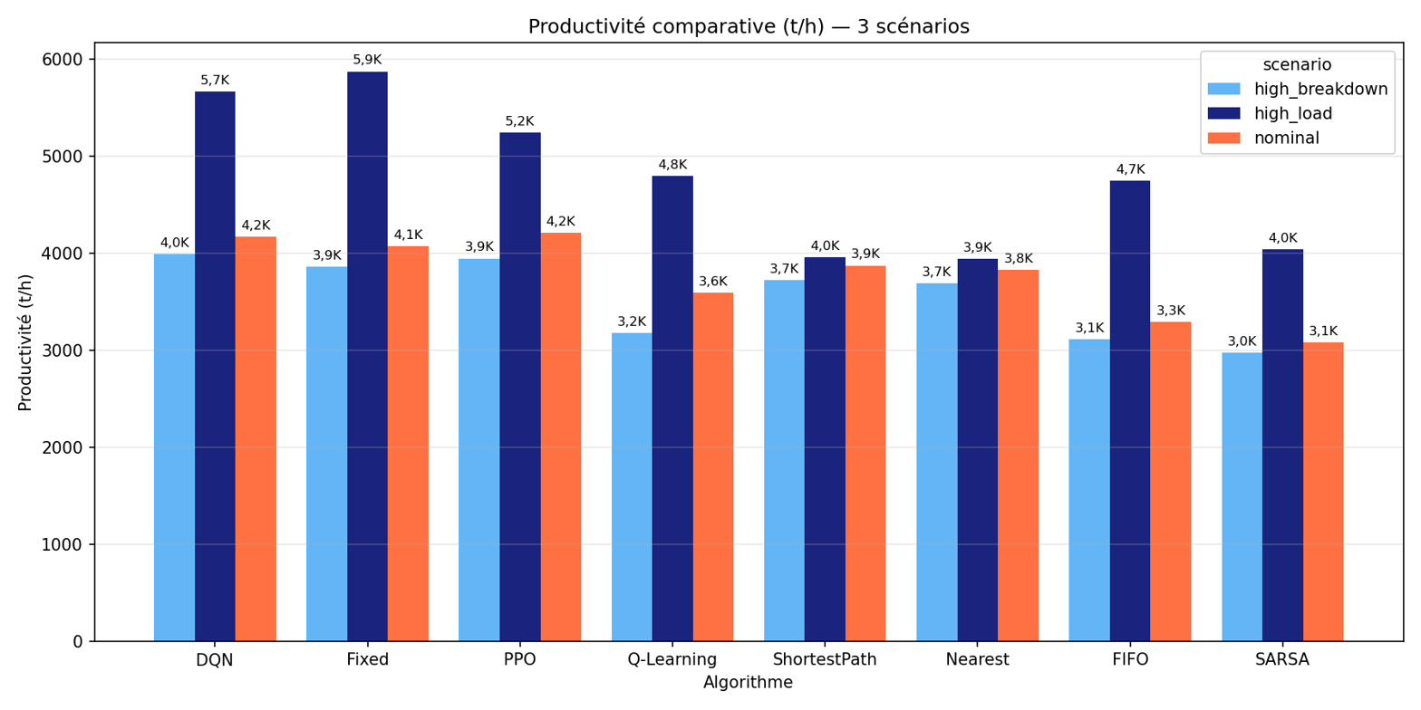
4 · RÉSULTATS EXPÉRIMENTAUX
Scénario nominal : PPO et DQN dominent sur deux critères simultanément
PPO
4 208,8 t/h
DQN
4 168,5 t/h
Fixed (référence)
4 074,0 t/h
Gains PPO vs Fixed
+3,3 % de productivité
−4,4 % de carburant (L/t)
Welch : t = 6,36 · p = 3×10⁻⁶ ✓
Message : les agents Deep RL surpassent la meilleure heuristique en productivité ET en carburant — H1 validée dans le scénario standard.
Notes:
2 minutes. Chiffres à connaître par cœur : PPO 4 208,8 t/h, DQN 4 168,5 t/h, Fixed 4 074,0 t/h. La différence PPO–Fixed est statistiquement significative (test t de Welch unilatéral, t = 6,356, p = 3,0×10⁻⁶). Insister : ce ne serait pas remarquable de gagner en productivité en brûlant plus de carburant — or PPO consomme aussi 4,4 % de moins (0,0412 L/t contre 0,0431 ; DQN −6,0 %, t = −10,01, p < 10⁻⁸). Deux critères améliorés simultanément : « H1 validée dans le scénario standard ». Précision honnête : Fixed bénéficie ici d'un Match Factor parfait (4 camions/pelle) — la comparaison est délibérément défavorable au RL.

Slide 18
4 · RÉSULTATS EXPÉRIMENTAUX
Scénario high_load : les heuristiques myopes s'effondrent
Fixed Assignment gagne… par construction
… mais les heuristiques myopes explosent
Fixed : 5 874,8 t/h — Match Factor parfait (18/3 = 6)
DQN : 5 664,8 t/h, soit −3,6 % seulement
Nearest Shovel : 200,2 min d'attente moyenne
Toute la flotte converge vers la même pelle → saturation totale
+1 725,5 t/h
t = 65,33
93,3 %
écart DQN vs Nearest Shovel
test t de Welch · p ≈ 0
d'actions ATTENDRE chez PPO en surcharge
Message : quand la mine sature, le RL maintient ses performances là où les règles myopes s'effondrent — c'est ici que le RL justifie son existence.
Notes:
2 minutes. Résultat nuancé, à assumer devant le jury. Oui, Fixed gagne en high_load (5 874,8 t/h) — mais c'est structurel : avec 18 camions et 3 pelles, le round-robin distribue exactement 6 camions par pelle, le Match Factor est parfait. Si le jury objecte « donc H1 est fausse », répondre : « Fixed gagne contre DQN de 3,6 %, mais DQN écrase Nearest Shovel de +1 725 t/h (t = 65,33, p ≈ 0) — c'est là que le RL justifie son existence ». Point d'honnêteté scientifique : PPO montre une variabilité élevée en surcharge (93,3 % d'actions ATTENDRE — l'agent temporise massivement face à la congestion) ; DQN, grâce au replay, reste stable (± 65 t/h contre ± 350 pour PPO).

Slide 19
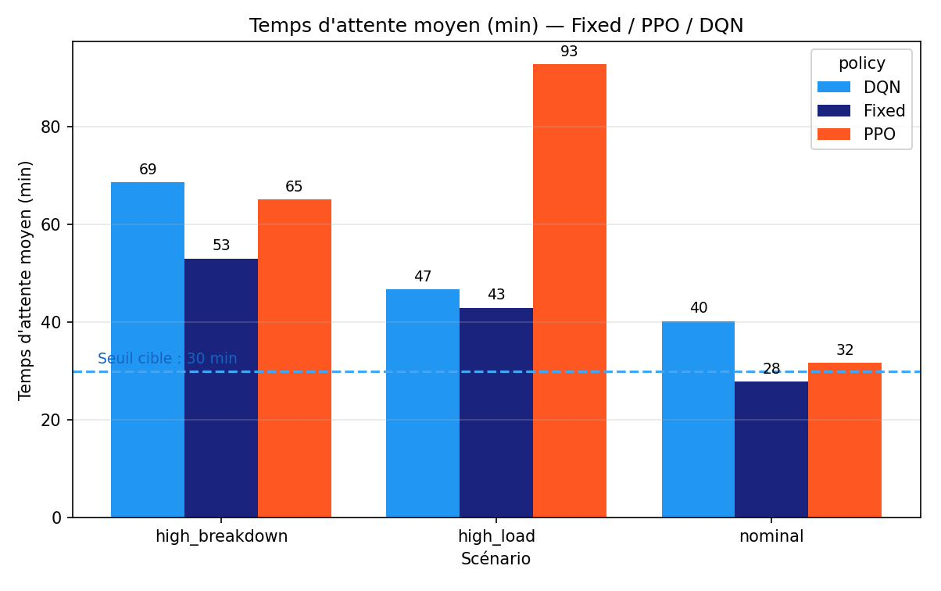
4 · RÉSULTATS EXPÉRIMENTAUX
Scénario high_breakdown : le RL s'adapte aux pannes
DQN
3 991,8 t/h
+3,4 % prod. · −7,4 % carburant
PPO
3 946,3 t/h
+2,2 % prod. · −5,6 % carburant
Fixed
3 860,5 t/h
référence · 0,0451 L/t
Significativité : DQN vs Fixed p = 1,3×10⁻⁵ (productivité) et p = 2×10⁻⁶ (carburant) ✓
Avec 10 % de pannes, Fixed continue d'envoyer des camions vers des pelles immobilisées — le RL réaffecte et économise le carburant.
Notes:
2 minutes. Chiffres clés : DQN 3 991,8 t/h > PPO 3 946,3 > Fixed 3 860,5. C'est le scénario qui teste directement la promesse d'adaptativité : avec 10 % de probabilité de panne, l'affectation fixe gâche des trajets vers des pelles en panne, tandis que les agents réaffectent dynamiquement. Le gain carburant est le plus parlant : −7,4 % pour DQN (0,0416 L/t contre 0,0451). Les deux écarts sont significatifs (p = 1,3×10⁻⁵ et 2×10⁻⁶). Nuance de la figure : Fixed conserve les meilleurs temps d'attente (53 min contre 65 pour PPO) — un compromis productivité/réactivité à assumer. Conclusion du bloc résultats : « H1 validée dans 2 scénarios sur 3, sur la productivité ET le carburant ».

Slide 20
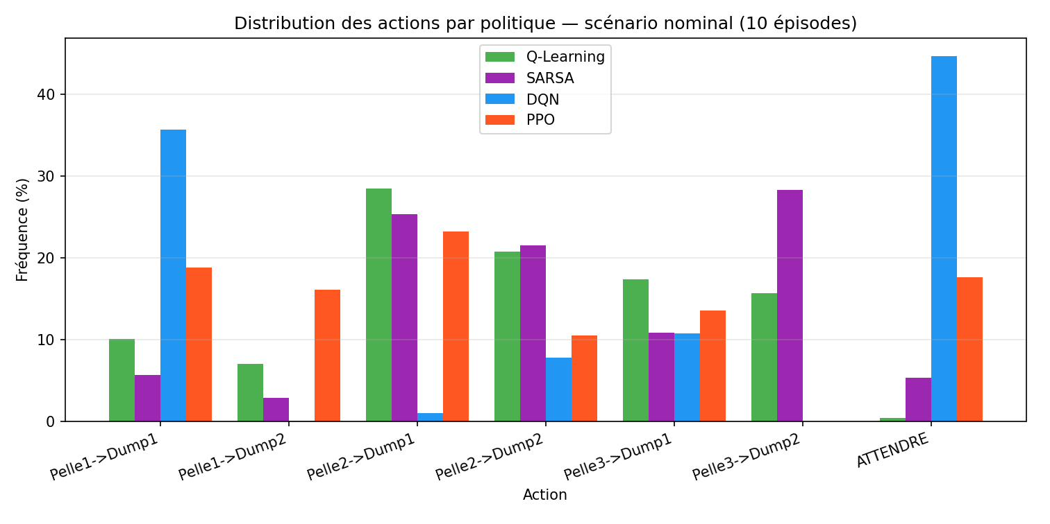
4 · RÉSULTATS EXPÉRIMENTAUX
Sous le capot : convergence et comportement des agents
0,999
explained_variance de PPO — convergence confirmée
80,3 %
des décisions de DQN concentrées sur 2 actions
Distribution des actions (nominal) — PPO diversifie sur les 7 actions.
Au-delà des scores : nous avons analysé ce que font les agents.
Notes:
1,5 minute. Deux niveaux de diagnostic. (1) Convergence : Q-Learning progresse de 155 à 175 de récompense cumulée (+12,5 %), SARSA plafonne à 145 — la supériorité off-policy est confirmée empiriquement ; côté Deep RL, l'explained_variance de PPO atteint 0,999. (2) Comportement décisionnel (§6.3.3) : DQN adopte une politique concentrée — 80,3 % de ses décisions sur 2 actions seulement — tandis que PPO diversifie sur les 7 actions. Si le jury demande « avez-vous regardé CE QUE font vos agents, pas seulement leurs scores ? », cette slide est la réponse. En high_load, PPO passe à 93,3 % d'ATTENDRE : l'agent temporise face à la surcharge, ce qui explique sa variabilité.

Slide 21
4 · RÉSULTATS EXPÉRIMENTAUX
Validation statistique : des écarts robustes, pas des artefacts
ANOVA à un facteur
F(7, 72) = 481,25
p < 10⁻⁵⁶ : les 8 méthodes diffèrent globalement — l'algorithme explique l'essentiel de la variance
Welch PPO vs Fixed
t = 6,356 · p = 3×10⁻⁶
Test unilatéral (H1 : PPO > Fixed), robuste aux variances inégales — significatif en nominal
Tukey HSD PPO ≈ DQN
p = 0,799
Après correction pour comparaisons multiples : PPO et DQN statistiquement équivalents en nominal
Même rigueur dans les autres scénarios : high_load — DQN vs Nearest t = 65,33, p ≈ 0 · high_breakdown — DQN vs Fixed +131,25 t/h, Tukey p = 0,0014 ; DQN ≈ PPO, p = 0,813.
Notes:
1,5 minute. Trois niveaux de preuve emboîtés. (1) L'ANOVA globale F(7,72) = 481,25, p < 10⁻⁵⁶ : le choix de l'algorithme a un effet massif — 7 degrés de liberté inter-groupes (8 méthodes), 72 intra-groupes (8×10 − 8). (2) Le test t de Welch, choisi car il ne suppose pas l'égalité des variances entre méthodes : PPO > Fixed avec p = 3×10⁻⁶. (3) Le post-hoc Tukey HSD contrôle l'erreur de type I sur l'ensemble des comparaisons par paires : il confirme la supériorité de PPO/DQN sur les heuristiques, et montre que PPO et DQN sont statistiquement équivalents entre eux (p = 0,799 en nominal, 0,813 en high_breakdown). Conclusion : les écarts observés ne sont pas dus au hasard des graines.

Slide 22
5 · ANALYSE CRITIQUE
Validation de H1 : une lecture différenciée par scénario et par critère
Scénario | Productivité | Temps d'attente | Carburant
Nominal | ✓ PPO/DQN > Fixed (p = 3×10⁻⁶) | ✗ Fixed meilleur | ✓ PPO/DQN < Fixed (p < 10⁻⁸)
High Load | ~ DQN proche de Fixed (−3,6 %) | ✓ RL ≫ myopes (+1 725 t/h) | ~ comparable
High Breakdown | ✓ PPO/DQN > Fixed (p = 1,3×10⁻⁵) | ~ Fixed meilleur (53 vs 65 min) | ✓ PPO/DQN < Fixed (p = 2×10⁻⁶)
H1 validée dans 2 scénarios sur 3, sur la productivité ET le carburant. La nuance en high_load est assumée et expliquée : Fixed y bénéficie d'un Match Factor parfait (18/3 = 6) — et ne surpasse pas le RL sur le carburant.
Notes:
1,5 minute. Cette matrice est la réponse honnête à H1 : validation partielle et différenciée. Question probable : « Fixed gagne en high_load — H1 est donc fausse ? » Réponse en deux temps : (1) c'est structurel — le Match Factor 18/3 = 6 est la configuration idéale pour un round-robin fixe ; la comparaison teste le RL dans les conditions les plus favorables à l'heuristique ; (2) même dans ce scénario, Fixed ne bat pas le RL sur le carburant, preuve que les agents sont plus efficaces dans leurs déplacements. Une validation totale et sans nuance aurait été suspecte ; cette lecture différenciée est un gage de rigueur.

Slide 23
5 · ANALYSE CRITIQUE
Difficultés rencontrées et solutions apportées
Reward shaping non discriminant
ΔR < 6×10⁻⁴ : signal non discriminant, apprentissage bloqué
Ajout de w₄ = 0,3 → ΔR ×53 — contribution du mémoire
État non tabulable
147 dimensions continues : discrétisation impossible
6 features décisionnelles → 17 034 états effectifs
Instabilité de PPO en surcharge
± 350 t/h en high_load : sensible aux initialisations
DQN retenu comme alternative stable (± 65 t/h)
Chaque difficulté a été traitée par un diagnostic mesuré plutôt que par tâtonnement — c'est la démarche CRISP-RL en pratique.
Notes:
1 minute. Trois difficultés majeures, présentées avec leur résolution. La première — le signal de récompense non discriminant — a d'abord été un blocage complet de l'apprentissage tabulaire, avant de devenir la contribution la plus originale du mémoire. La deuxième illustre la limite fondamentale des méthodes tabulaires et justifie le passage au Deep RL. La troisième montre une lecture critique de nos propres agents : PPO n'est pas présenté comme une solution miracle, sa variabilité en surcharge est documentée et expliquée. Détails à donner à l'oral : (1) la récompense initiale à 3 termes produisait un ΔR inférieur à 6×10⁻⁴, le diagnostic empirique a conduit à l'ajout du terme w₄ = 0,3 qui multiplie le signal par 53 ; (2) l'extraction de 6 features décisionnelles a rendu l'état tabulable (17 034 états effectifs pour Q-Learning/SARSA) ; (3) l'analyse comportementale de PPO en high_load (93,3 % d'ATTENDRE) explique son écart-type élevé, d'où le choix de DQN comme alternative stable.

Slide 24
5 · ANALYSE CRITIQUE
Limites assumées, perspectives directes
LIMITE
PERSPECTIVE
Non-généralisation entre flottes
Le vecteur d'état dépend de Nc : un modèle 12 camions (147 dim.) ne se déploie pas sur 18 camions (213 dim.) sans réentraînement
Transfer learning · meta-learning · architectures à taille variable (GAT, GNN)
Dispatching séquentiel
Un camion à la fois : approximation tractable de l'optimisation « holistique » (l'affectation globale serait en |A|^Nc)
MARL — chaque camion devient un agent (entraînement centralisé, exécution décentralisée)
Validation en simulation seule
Paramètres issus de la littérature : météo, opérateurs et pannes d'infrastructure non modélisés
Partenariat avec une mine réelle — validation sur données historiques de terrain
Ces limites ne fragilisent pas les résultats — elles délimitent leur domaine de validité et ouvrent les travaux futurs.
Notes:
1,5 minute. Trois limites honnêtes, chacune reliée à une perspective concrète. (1) La non-généralisation est en tension avec le mot « dynamique » du titre : c'est dit explicitement dans le mémoire (Limite 5) — les architectures à taille variable et le transfer learning sont les pistes. (2) Le dispatching séquentiel est une approximation assumée du « holistique » : l'agent traite un camion à la fois, comme les heuristiques, mais avec une observation globale de la flotte ; le MARL permettrait une optimisation véritablement simultanée. (3) Si le jury demande « pourquoi pas de données réelles ? » : Limite 7 explicite du mémoire, la validation terrain est l'étape naturelle suivante. Formule de clôture : « ces limites ne fragilisent pas les résultats, elles ouvrent les travaux futurs ».

Slide 25
6 · CONCLUSION
Quatre contributions concrètes
1
Un simulateur Gymnasium réaliste
2
Quatre agents RL implémentés et calibrés
7 nœuds, trajets log-normaux, pannes aléatoires, pentes — conforme à l'API standard, validé par check_env()
Tabulaires (Q-Learning, SARSA) et Deep RL (DQN, PPO) — hyperparamètres justifiés, convergence diagnostiquée
3
Un benchmark systématique et reproductible
4
La calibration du signal de récompense
8 politiques × 3 scénarios × 10 réplications = 240 simulations, avec ANOVA, Tukey HSD et tests de Welch
Diagnostic ΔR : de < 6×10⁻⁴ à 3,2×10⁻² grâce au terme w₄ = 0,3 — condition sine qua non de l'apprentissage
Notes:
1 minute. Quatre apports vérifiables : un environnement de simulation réutilisable et conforme au standard Gymnasium ; quatre agents couvrant tout le spectre tabulaire → Deep RL ; un protocole de comparaison dont la validité statistique est complète ; et la contribution la plus originale — la calibration diagnostiquée du signal de récompense, qui a transformé un blocage technique en résultat scientifique.

Slide 26
CONCLUSION
Un agent RL n'est pas meilleur qu'une heuristique dans tous les cas.
Il est massivement supérieur là où les heuristiques s'effondrent.
+1 725 t/h
−7,4 %
p = 3×10⁻⁶
vs Nearest Shovel en surcharge
de carburant vs Fixed sous pannes
significativité PPO > Fixed en nominal
Ce mémoire montre que le Deep RL est une approche compétitive et scientifiquement rigoureuse pour le dispatching minier dynamique.
Merci pour votre attention — Questions ?
Notes:
1 minute. Message final avec les chiffres forts : +1 725 t/h contre Nearest Shovel en surcharge, −7,4 % de carburant contre Fixed sous pannes, p = 3×10⁻⁶ en nominal. Ne pas dire simplement « merci » : regarder le jury, marquer une pause, et attendre les questions en silence.

